Slide 1
День Матери
Пузачкова .И.А
1-Каллективкая работа с детьми плакат ко «дню матери»
2-Рисунки детей «моя мама»
3-Цветы для мамы ,поделки «арегами»

Slide 2
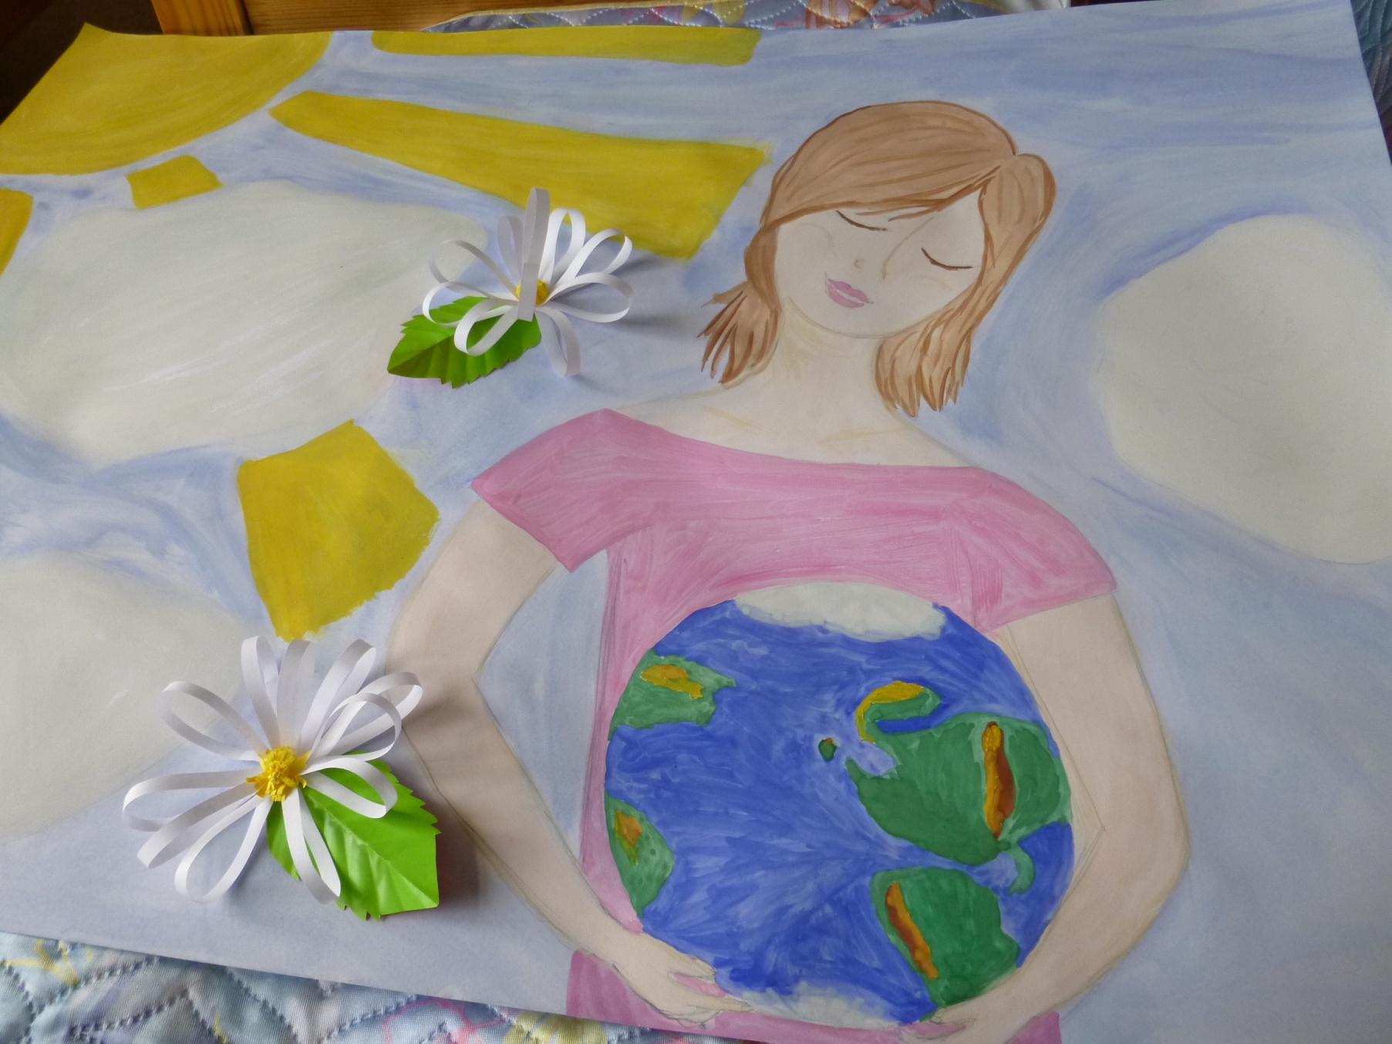

Slide 3
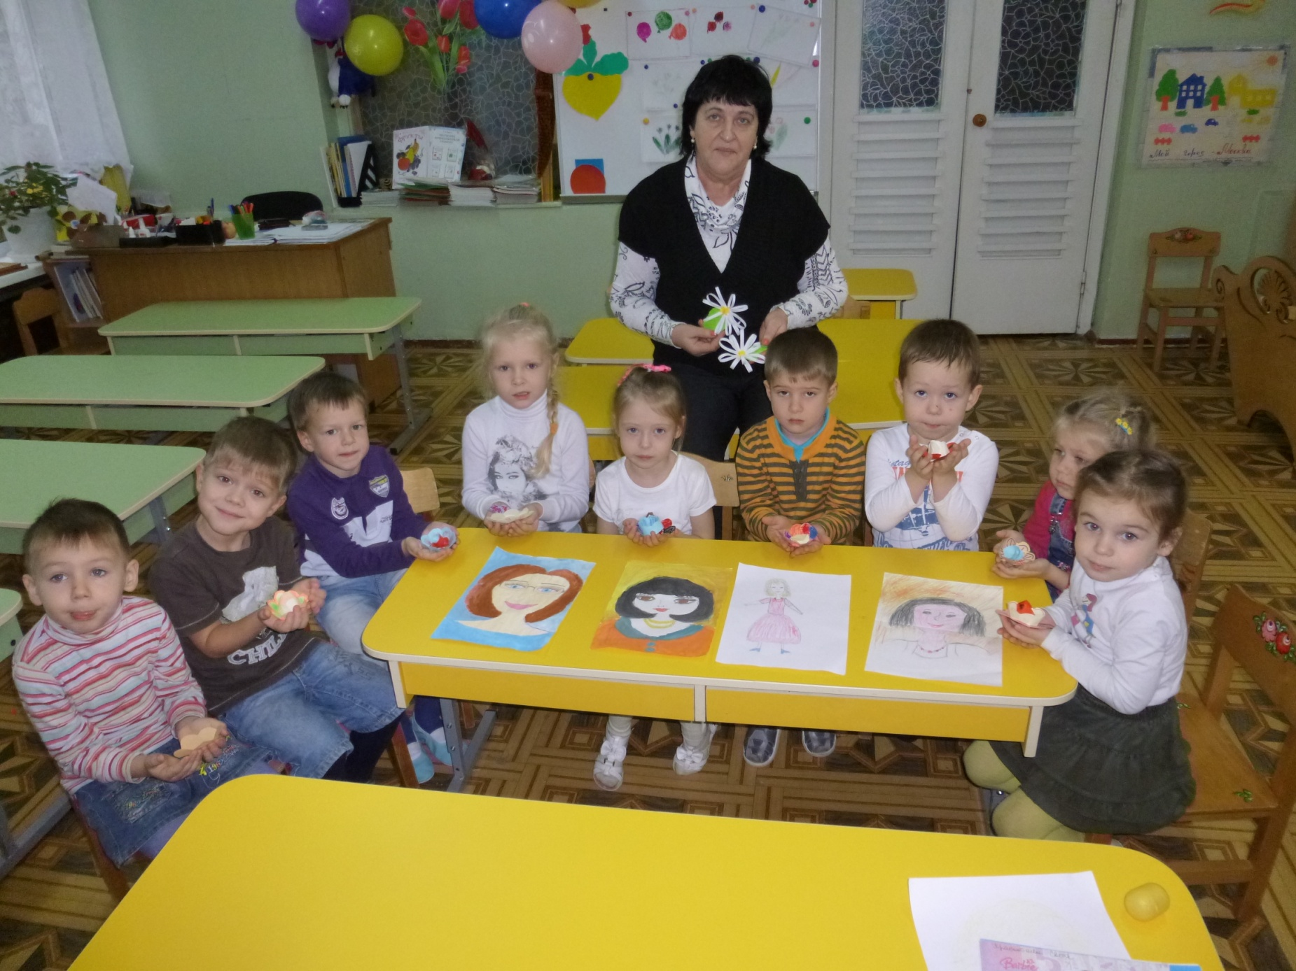

Slide 4
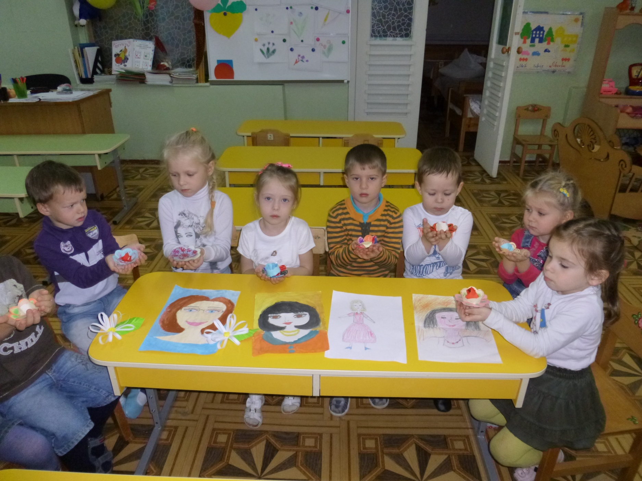

Slide 5
